Slide 1
Pražský lingvistický kroužek v kontextu semiotiky
Strukturalismus a divadlo poprvé.

Slide 2
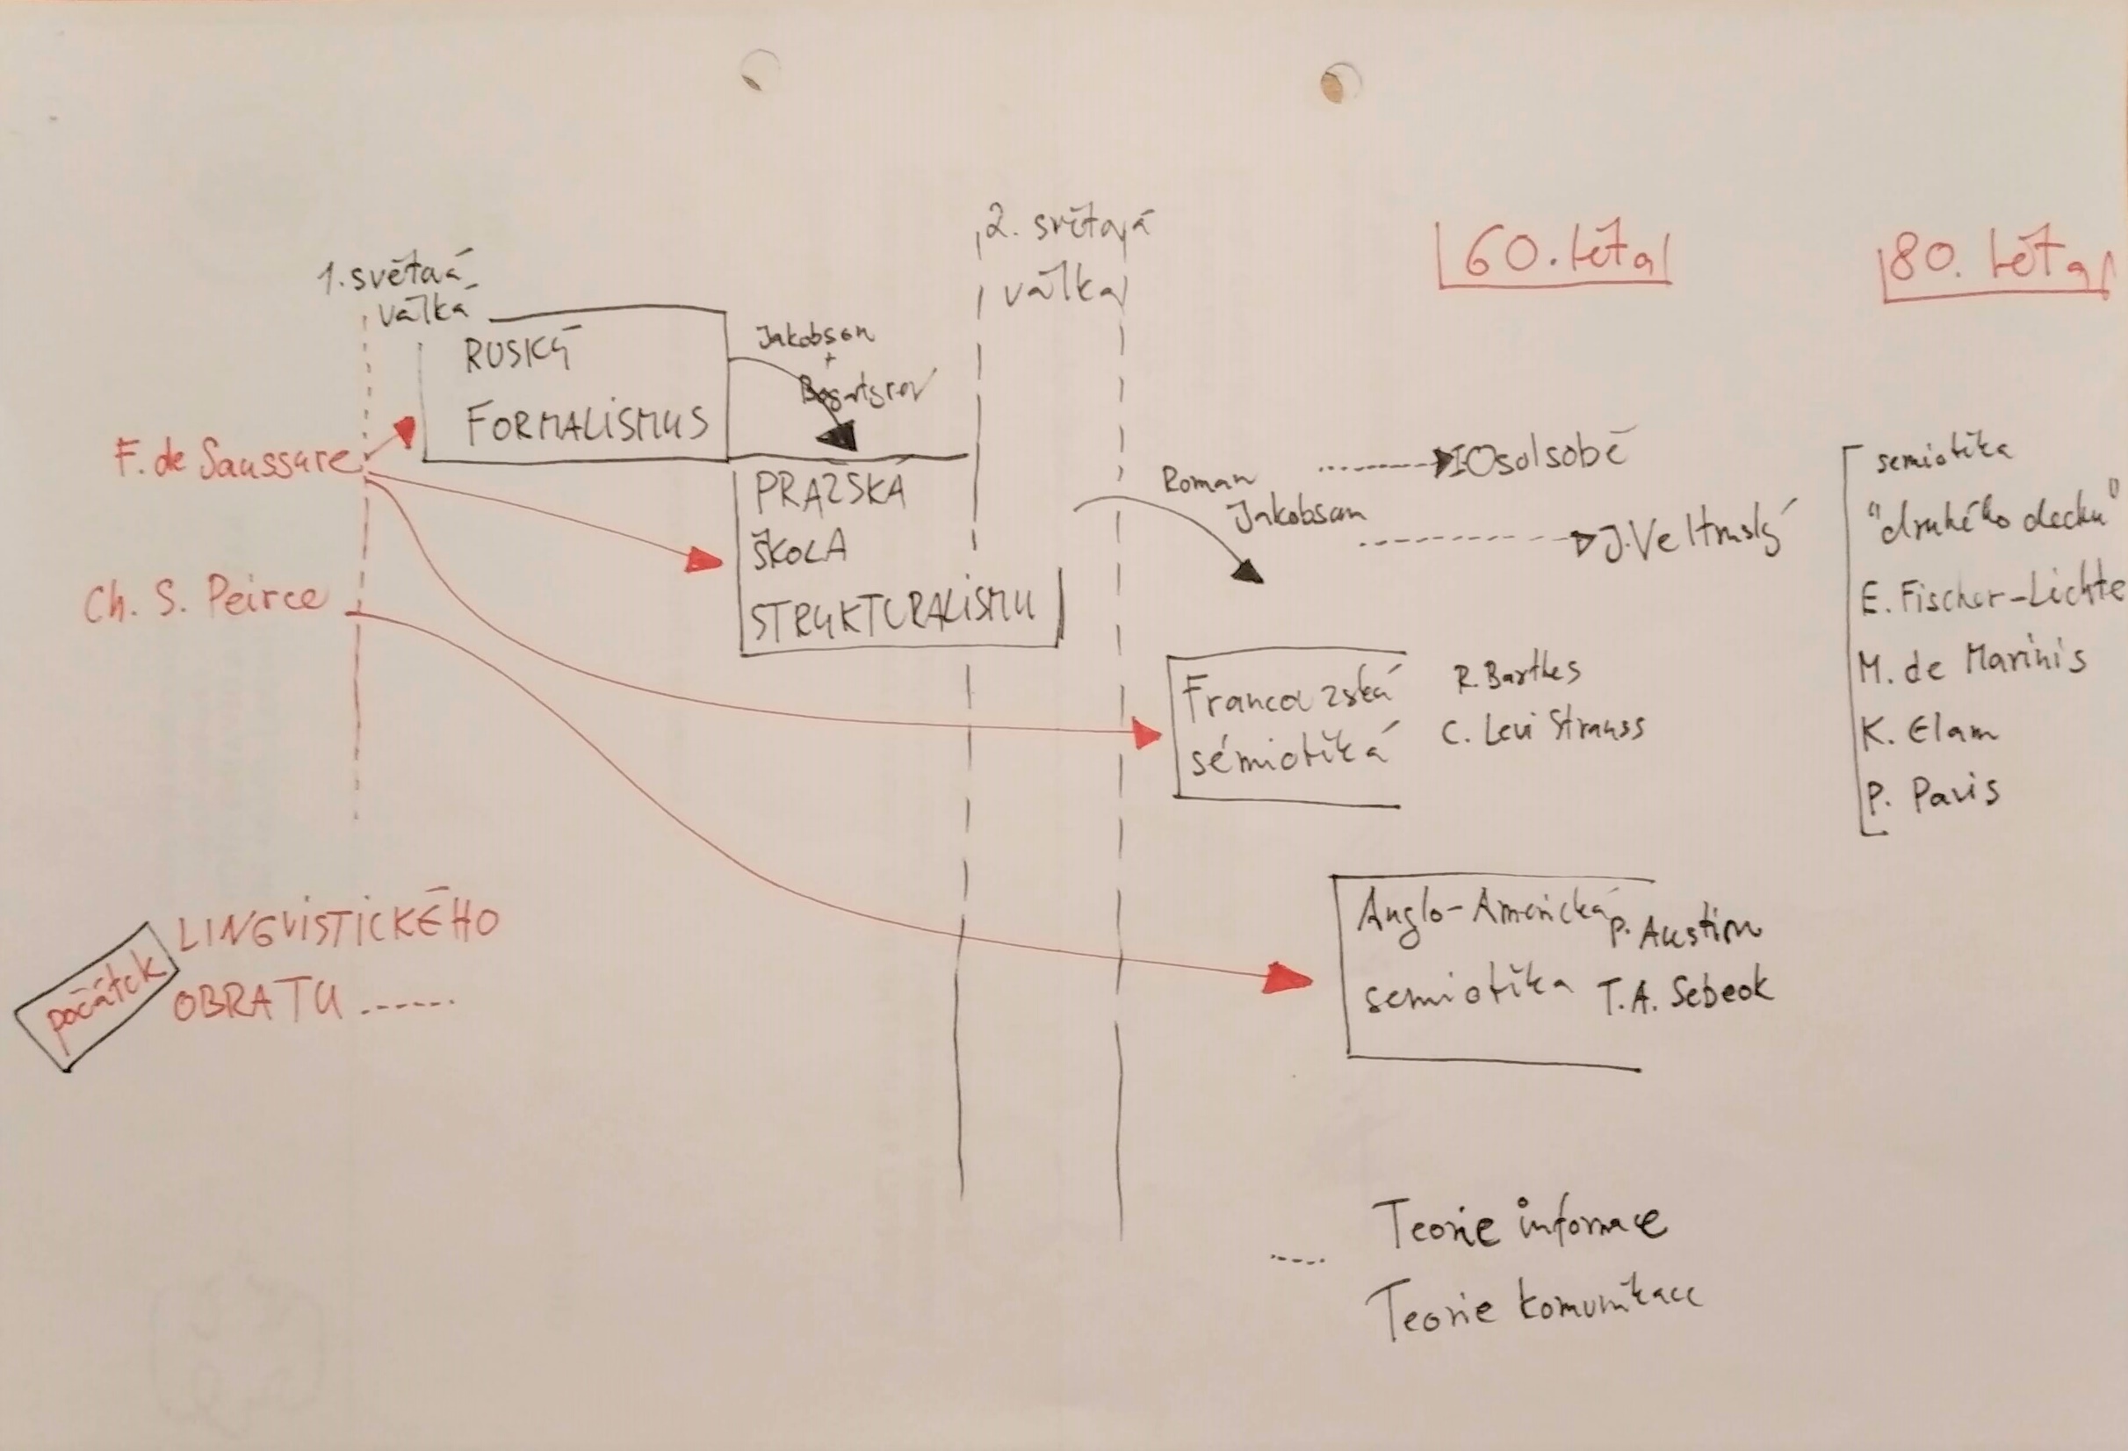
Provizorní orientační mapa

Slide 3
Základní datace k „klasickému období“ PLK
1911 Mathesius publikuje práci "O potenciálnosti jevů jazykových", která obsahovala základy myšlenek budoucího PLK
10. července 1920 příjezd Jakobsona do Prahy (a následně setkání s Mathesiem)
13. 3. 1925 první doložené setkání budoucího kroužku - Mathesius, Trnka, Jakobson, Karcevskij
6. 10. 1926 neoficiální založení kroužku (zatím volný diskuzní spolek)
Duben 1928 první kolektivní vystoupení členů na 1. mezinárodním lingvistickém sjezdu v Haagu
Říjen 1929 1. sjezd slovanských filologů, zveřejnění programu, tzv. Tezí ("Théses") ve francouzštině ("Teze předložené prvému sjezdu slovanských filologů v Praze 1929")
1931 vychází Zichova Estetika
1935 založení časopisu Slovo a slovesnost, publikační platforma PLK
1939 Jakobson utíká do zahraničí z rasových důvodů, Bogatyrev se musí vrátit do SSSR.
1940 Bogatyrev: Lidové divadlo české a slovenské
1941 Veltruský: Dramatický text jako součást divadelního představení, Honzl: Pohyb divadelního znaku, Mukařovský: K teorii divadla…
1942 Veltruský: Drama jako básnické dílo

Slide 4
Generace „strukturalistů“
2. generace „žáci“
Jindřich Honzl (1894-1956)
Felix Vodička (1909-1974)
Jiří Frejka (1904-1952)
E. F. Burian (1904-1959)
Karel Brušák (1913-2004)
Jaroslav Pokorný (1920-1983)
Miroslav Kouřil (1911-1984)
Jiří Veltruský (1919-1994)
Jan Kopecký (1919-1992)
„zakladatelé“ – 1. generace
Vilém Mathesius (1882-1945)
Roman Jakobson (1896-1982)
Petr Bogatyrev (1893-1971)
Jan Mukařovský (1891-1975)
N. S. Trubeckoj (1890-1938)
Bohuslav Havránek (1893-1978)
Předchůdci/Inspirátoři
Edmund Husserl (1859-1938)
Ferdinand de Saussure (1857-1913)
Karl Bühler (1879-1963)

Slide 5
Co činí literární dílo dílem uměleckým?
Literárnost
ZNAK (zejm. jazykový)
Struktura
Dominanta
Sémantické gesto (záměrnost/nezáměrnost)
Funkce (estetická, ad.)
Pojetí díla
(dílo-věc / dílo-znak )
Styl/sloh
Básnický jazyk
Co činí divadlo „divadelním?
Divadelnost
Specifičnost divadelního znaku
pohyb divadelního znaku
složky divadelního výrazu
herecká postava/dramatická osoba
znak věci / znak znaku
Divadelní artefakt --- inscenace/představení
Dialog/monolog

Slide 6
„znovuzrození“ sémiotiky ve (nejen) Francii ?
1941 – setkání Romana Jakobsona a Clauda Levi-Strausse v New Yorku
C. Levi Strauss: Strukturální antropologie (1958)
Pro antropologii, jež je rozmluvou člověka s člověkem je všechno symbolem a znakem, fungujícím jako prostředník mezi subjekty
R. Jakobson: Lingvistika a poetika (1960)
Poetika představená jako funkční lingvistika (+první komplexní rozpracování modelu jazykových funkcí)
(jejich společná studia Kočky Charlese Baudelaira (1962) – obsaženo v souboru R. Jakobson: Poetická funkce)
R. Barthes: Základy sémiologie (1965)
Každý sémiologický systém se směšuje s řečí
Význam je možný jen jako pojmenovaný a uskutečňuje se jen ve světě jazyka
T. Kowzan: Znaky v divadle (1968)
Jeden z prvních pokusů aplikace na divadelní materiál…

Slide 7
Jak se tedy zorientovat v českém strukturalismu a jeho divadelní teorii…
To svoje heslo jsem napsal přesně pro vás (ale doufám, že nezůstanete jen u něj!!!)
Dobré shrnutí počátků sémiotiky je v knize Divadlo v současném myšlení od Ireny Slawinské (a z jiné strany lze doporučit i příslušnou pasáž Balmeho…)
Pro nejobecnější kontext lze doporučit Grygarův Slovník českého strukturalismu…
A pak pokud možno číst původní texty….

